Slide 1

운영체제
파일 복사 실습 & 연습문제
이름 | 신동욱
학번 | 20204101

Slide 2

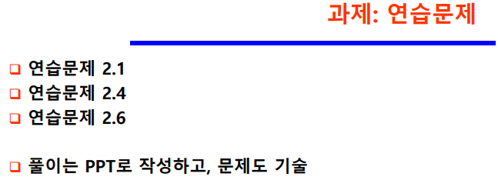
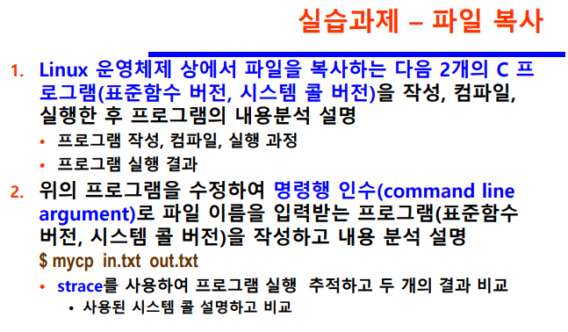
과제

Slide 3
과제
과제 – 연습문제
실습 – 파일 복사

Slide 4
연습문제
연습문제
2.1 시스템 콜의 목적은 무엇인가?
운영체제에 의해 사용 가능하게 된 서비스에 대한 인터페이스를 제공하기 위함이다

Slide 5
연습문제
연습문제
2.4 시스템 프로그램의 목적은 무엇인가?
프로그램 개발과 실행을 위해 보다 편리한 환경을 제공하기 위함이다

Slide 6
연습문제
연습문제
2.6 운영체제에서 제공하는 5가지 서비스를 나열하고 각 서비스가 사용자에게 편의를 제공하는 방법을 설명하라. 사용자 수준 프로그램이 이러한 서비스를 제공할 수 없는 경우는 언제인가? 여러분의 답을 설명하라
사용자 인터페이스
운영체제는 사용자의 편의성을 위해 인터페이스를 제공한다. 그래픽 사용자 인터페이스, 터치 스크린 인터페이스 명령어 라인 인터페이스와 같은 방법으로 제공한다.
프로그램 수행
운영체제는 파일의 내용을 메모리에 적재하고, 실행한다. 프로그램이 호출하는 시스템 콜에 의해 프로그램이 실행된다. 사용자 수준 프로그램은 시스템 레벨의 프로세스 관리를 직접 조작할 수 없다.
입/출력 연산
운영체제는 입출력 수행의 수단을 제공한다. 사용자 수준 프로그램은 효율과 보안의 이유로 하드웨어와 직접 통신할 수 없다

Slide 7
연습문제
연습문제
2.6 운영체제에서 제공하는 5가지 서비스를 나열하고 각 서비스가 사용자에게 편의를 제공하는 방법을 설명하라. 사용자 수준 프로그램이 이러한 서비스를 제공할 수 없는 경우는 언제인가? 여러분의 답을 설명하라
파일 시스템 조작
운영체제는 파일에 대해 생성, 조회, 수정, 삭제 등 파일 시스템 조작을 제공한다. 또한 파일 소유권에 기반을 둔 권한 관리를 이용하려 파일, 디렉토리에 대한 접근을 허가 하거나 거부할 수 있다. 사용자 수준 프로그램은 보안 및 권한 관리에 대해 결정할 수 없다
통신
운영체제는 한 프로세스가 다른 프로세스와의 통신을 제공한다. 이는 동일한 컴퓨터 내의 프로세스와 통신 그리고 서로 다른 컴퓨터 상의 프로세스들 사이에서 일어난다. 통신은 시스템 레벨에서의 작업이기에 사용자 수준 프로그램은 이를 제공하지 못한다.
오류탐지
운영체제는 모든 오류를 항상 탐지하고 있다. 운영체제는 다양한 오류에 대해 적절한 조치를 내린다.
사용자 수준 프로그램은 시스템 레벨에서 하드웨어, 소프트웨어의 오류를 탐지할 수 없다.

Slide 8
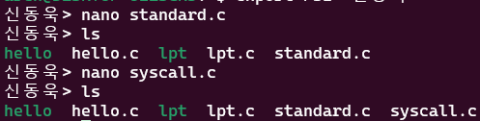

C 파일 작성
nano 에디터로 두개의 c 프로그램 작성
standard.c – 표준함수 ver.
syscall.c – 시스템 콜 ver.

Slide 9
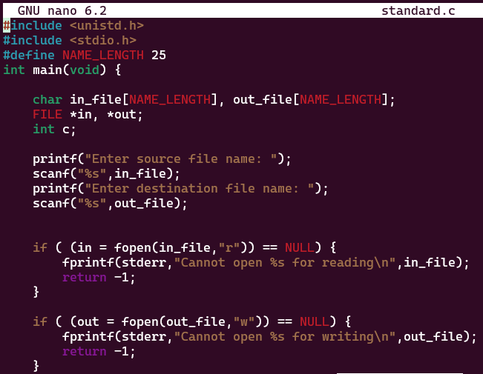
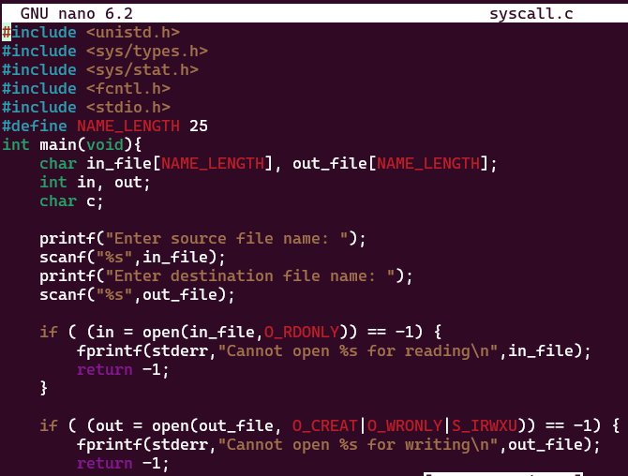
C 파일 작성
강의 자료에 주어진 코드 작성

Slide 10
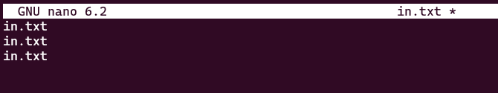

텍스트 파일 작성
nano 에디터로 복사 할 txt 파일 작성
in.txt – 텍스트를 읽을 파일
out.txt – 읽은 텍스트를 쓸 파일

Slide 11
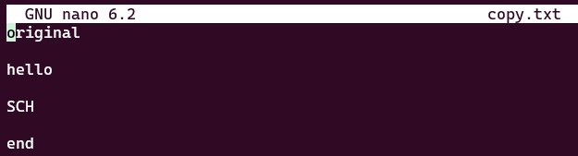

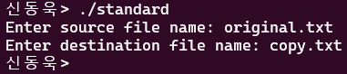


컴파일 및 실행
작성한 standard.c 파일을 gcc 컴파일러로 컴파일 한다
./ 명령어로 현재 경로의 standard 파일을 실행한다.
입력으로 기존에 작성한 in.txt, out.txt 를 입력한다.
nano 에디터로 out.txt 확인
복사가 잘 된 모습이다.

Slide 12

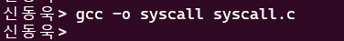


컴파일 및 실행
작성한 syscall.c 파일을 gcc 컴파일러로 컴파일 한다
./ 명령어로 실행 파일을 실행한다.
기존에 작성한 in.txt, out.txt 를 입력
(out.txt는 다시 공백으로 수정함)
그러나 copy.txt 열기 실패. 이후 sudo 권한으로 실행해도 똑같은 상황이 발생했다.

Slide 13

해결 방안 : 1
ls -l 명령어를 통해 out.txt 파일의 권한을 확인할 수 있다
그룹, 혹은 기타 사용자 부분에서 쓰기의 권한이 없는 것을 확인한 후 이 문제인가 싶어서
chmod 명령어를 통해 쓰기 권한을 부여했다
하지만 파일을 여는 데에 실패했다.

Slide 14
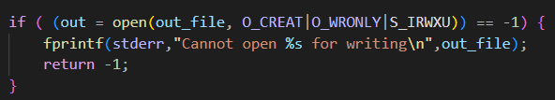
해결 방안 : 2
시스템 콜 코드에서 O_CREAT 옵션을 준 것을 확인 할 수 있다.
O_CREAT: 파일이 존재하지 않으면 파일 생성
코드의 작성 의도에 따라 기존 파일이 아닌, 새 파일을 생성하여 생성한 파일에
복사하는것을 시도했다.

Slide 15

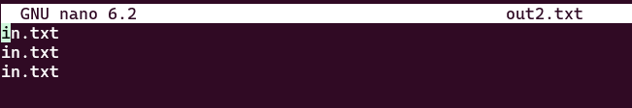
컴파일 및 실행
두번째 입력 부분에 기존 out.txt 를 입력하는것이 아닌
존재하지 않는 파일 명 out2.txt 를 입력하여
새 파일을 생성하고 복사하게 했다.
out2.txt 에 복사가 된 모습

Slide 16
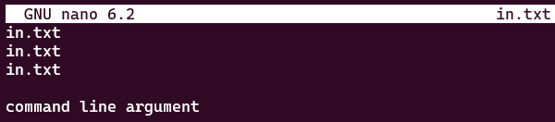

컴파일 및 실행
이제 명령행 인수로 작동하기 위한
텍스트 파일을 생성 및 수정 한다
in.txt : 원본 txt
out.txt : 복사 대상 txt
nano 에디터로 mycp1.c 를 작성한다
이는 표준함수를 사용하는 명령행 인수 c 파일이다

Slide 17
C 코드 명령행 인수 ver.
#include <unistd.h>
#include <stdio.h>
#define NAME_LENGTH 25
int main(int argc, char *argv[]) {
FILE *in, *out;
int c;
if ( (in = fopen(argv[1],"r")) == NULL) {
fprintf(stderr,"Cannot open %s for reading\n",argv[1]);
return -1;
}
if ( (out = fopen(argv[2],"w")) == NULL) {
fprintf(stderr,"Cannot open %s for writing\n",argv[2]);
return -1;
}
while ( (c = getc(in)) != EOF)
putc(c,out);
fclose(in);
fclose(out);
return 0;
}
파일의 이름을 scanf 로 입력 받는 것 대신
명령행 인수로 들어온 문자열을
그대로 fopen 함수의 매개변수로 넣어줬다

Slide 18

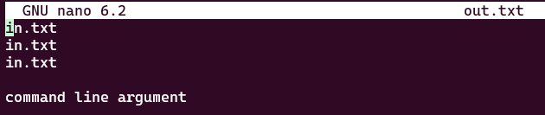



컴파일 및 실행
작성한 mycp1.c 를 컴파일한다
mycp1 in.txt out.txt 명령어를 입력하여
mycp1의 인수로 파일 명을 입력한다.
copy.txt 에 잘 복사된 것을
확인 할 수 있다

Slide 19
C 코드 명령행 인수 ver.
nano 에디터로 mycp2.c 파일을 작성한다
이는 시스템 콜을 사용하는 명령행 인수 파일.
#include <unistd.h>
#include <sys/types.h>
#include <sys/stat.h>
#include <fcntl.h>
#include <stdio.h>
#define NAME_LENGTH 25
int main(int argc, char* argv[]){
int in, out;
char c; if ( (in = open(argv[1], O_RDONLY)) == -1) {
fprintf(stderr,"Cannot open %s for reading\n",argv[1]);
return -1;
}
if ( (out = open(argv[2], O_CREAT|O_WRONLY|S_IRWXU)) == -1) {
fprintf(stderr,"Cannot open %s for writing\n",argv[2]);
return -1;
}
while (read(in,&c,1) != 0)
write(out,&c,1);
close(in);
close(out);
return 0;
}

Slide 20



컴파일 및 실행
작성한 mycp2.c 를 컴파일한다
mycp2 in.txt out.txt 명령어를 입력하여
mycp2의 인수로 파일 명을 입력한다
그러나 위와 같은 문제로 파일 열기 실패

Slide 21
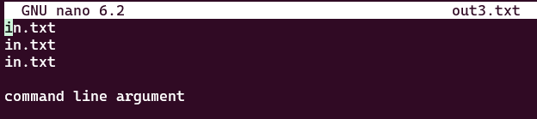
컴파일 및 실행
마찬가지로 코드의 O_CREAT 옵션을 활용하여
기존 파일(out.txt) 가 아닌
새 파일(out3.txt)을 입력하여 새로운 파일 생성
out3.txt 파일이 생성되었고
파일의 내용이 복사 된 것을
확인할 수 있다

Slide 22
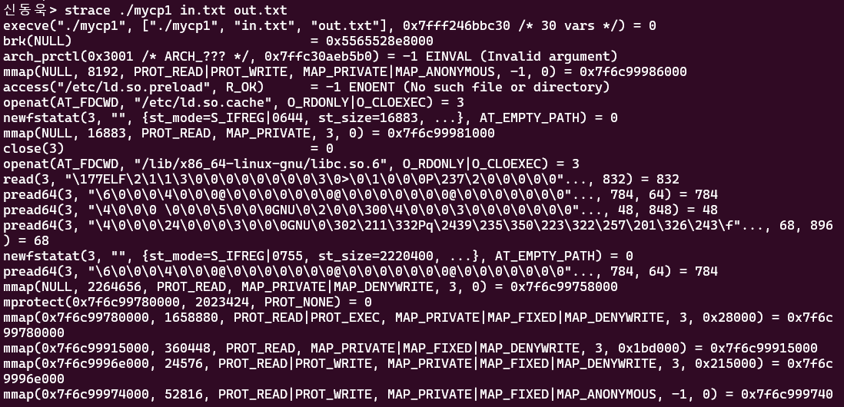
strace 추적
표준 함수 파일 복사 프로그램 strace 추적

Slide 23
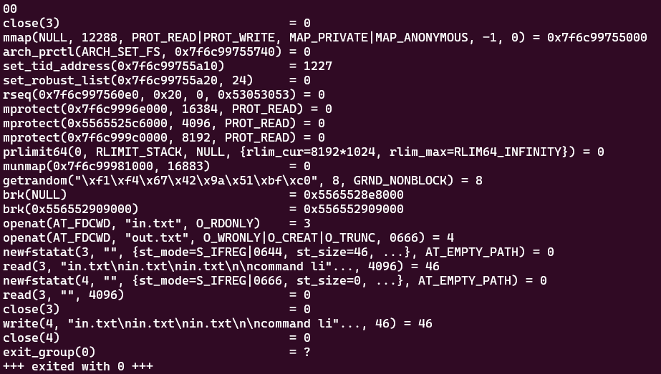
strace 추적
표준 함수 파일 복사 프로그램 strace 추적

Slide 24
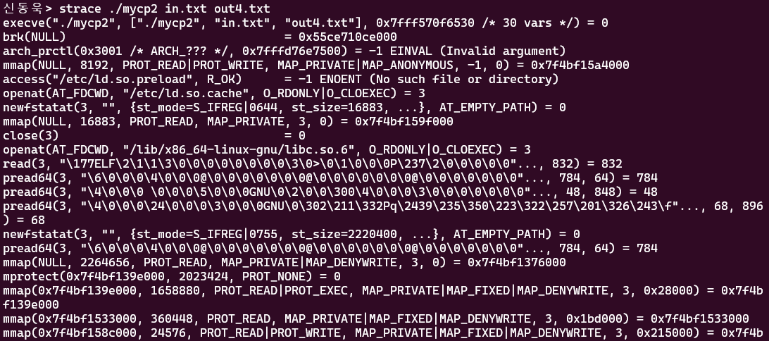
strace 추적
시스템 콜 - 파일 복사 프로그램 strace 추적

Slide 25
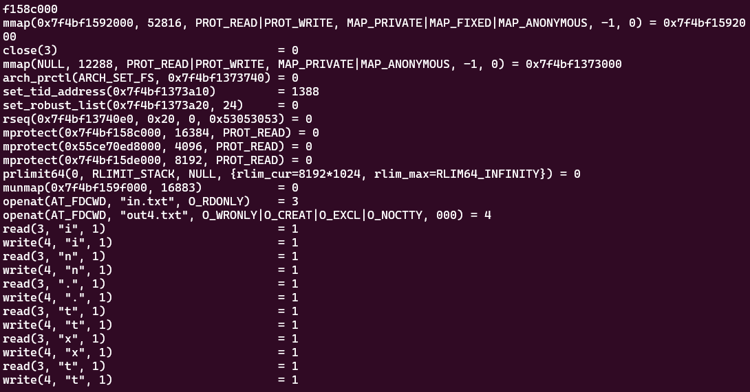
strace 추적
시스템 콜 - 파일 복사 프로그램 strace 추적

Slide 26
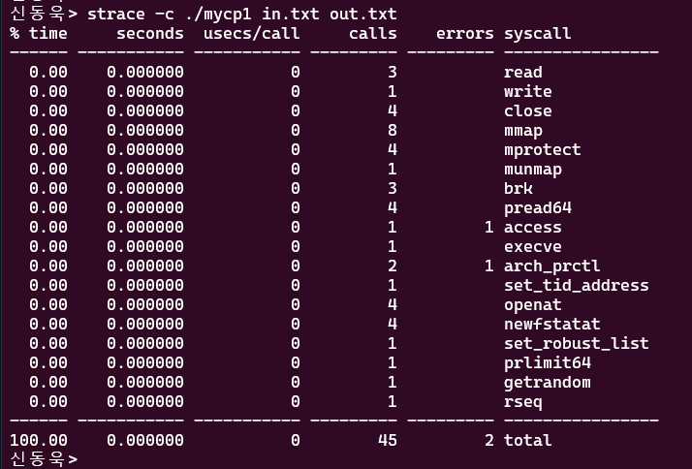
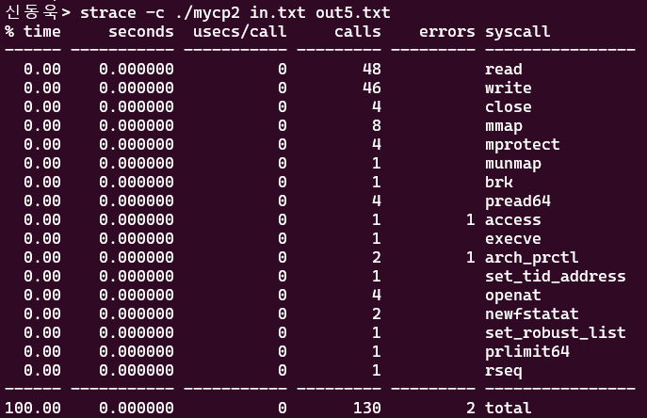
strace 추적
-c 옵션을 사용하여 통계 출력

Slide 27
감사합니다
이름 | 신동욱
학번 | 20204101

